Slide 1
КТО ДЕЛАЕТ МЕБЕЛЬ?

Slide 2
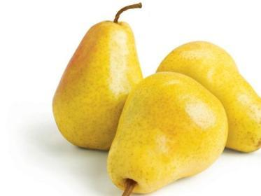
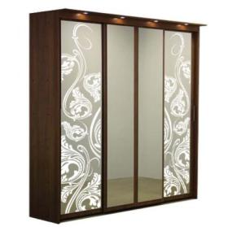
Игра: «Назови лишний предмет»

Slide 3
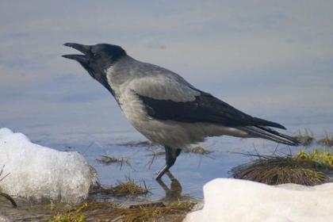
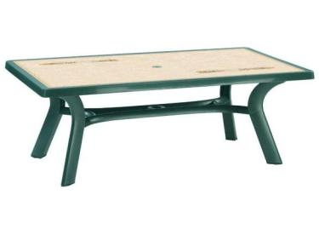

Slide 4
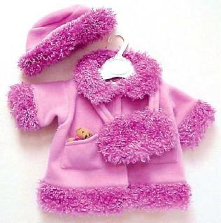
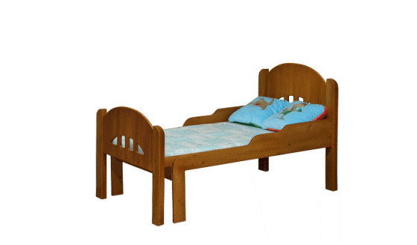

Slide 5
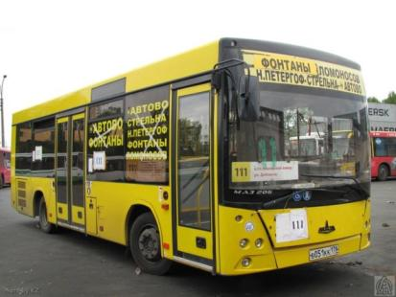
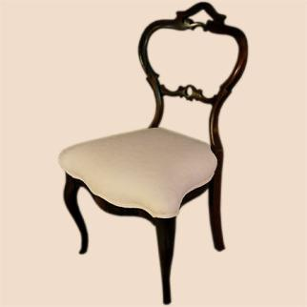

Slide 6
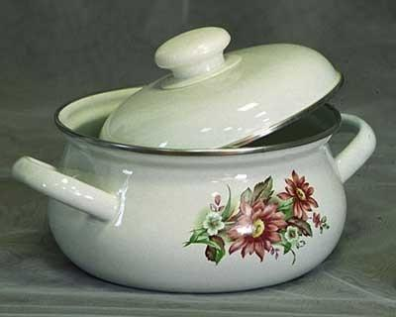
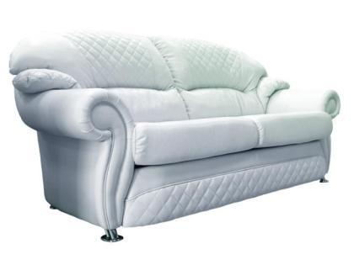

Slide 7
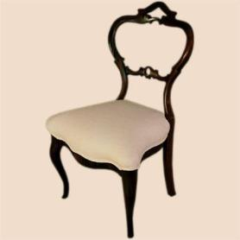
Мебель

Slide 8
Давным-давно люди жили в пещерах. Спасаясь от дождя и холода, они разжигали костры и грелись у огня. Как вы думаете, на чем отдыхали люди? (Ответы детей: на полу, на земле, на камнях)

Slide 9
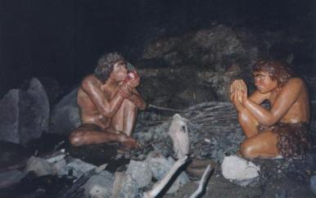
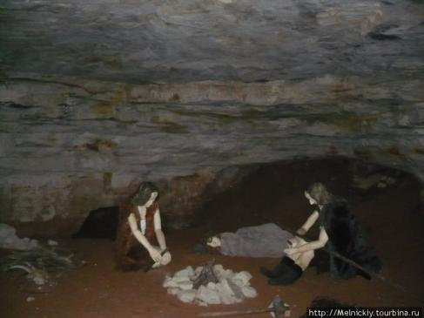
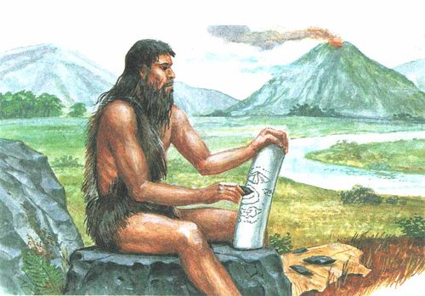

Slide 10
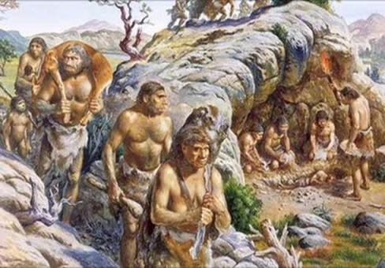
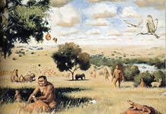
Охотники, возвращаясь с добычей сели отдохнуть на упавшее дерево.

Slide 11
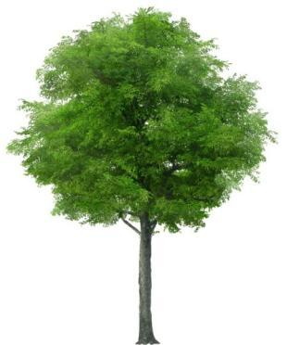
Дерево не сырое, не холодное, но все равно не удобно, дерево качается, катается, занозу можно посадить.
Вот тогда – то человек задумался из чего можно сделать мебель? Камни холодные, острые, шершавые, крепкие, дерево приятное на ощупь, теплое, крепкое, его можно построгать и оно станет гладким, в него хорошо забивается гвоздь.
Человек выбрал для изготовления мебели дерево, потому что хорошо поддается обработке.

Slide 12
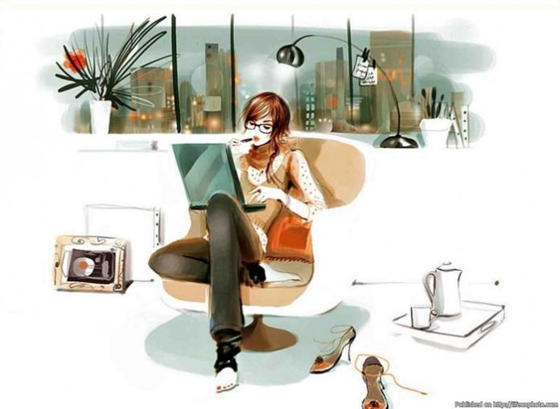
А вы знаете, люди каких профессий участвуют для изготовлении мебели?
Дизайнер придумывает мебель. Делает чертежи.

Slide 13
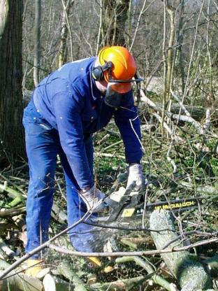
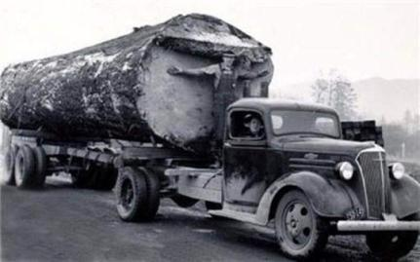
Лесорубы заготавливают бревна для изготовления мебели.

Slide 14
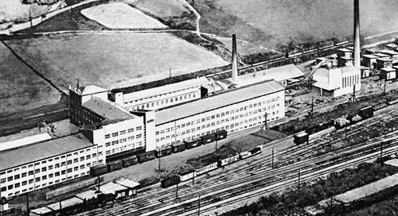
На мебельной фабрике плотники и столяры выпиливают детали и склеивают их.

Slide 15
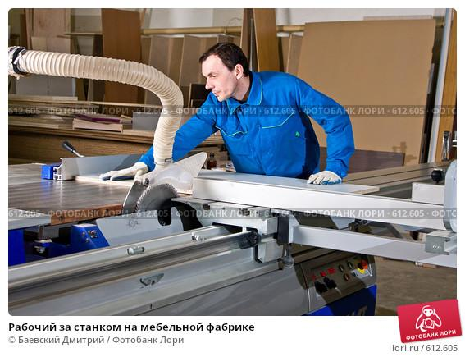
Плотник
Столяр

Slide 16
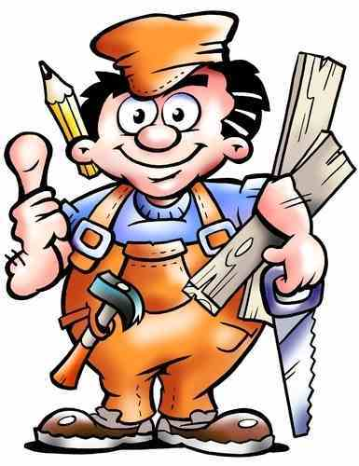
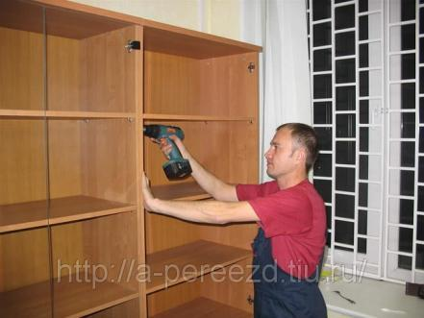
А сборщики мебели помогают качественно и быстро собрать крупногабаритную мебель.

Slide 17
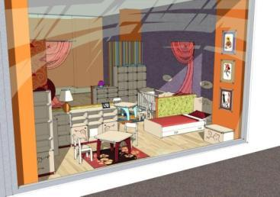
Где можно взять мебель?
Ответы детей: в магазине.

Slide 18
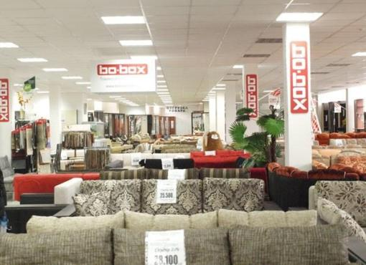
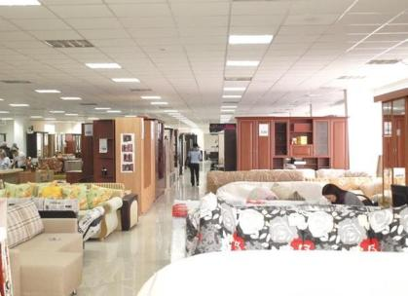
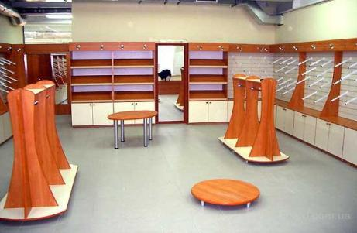
Смотрите, сколько мебели!

Slide 19
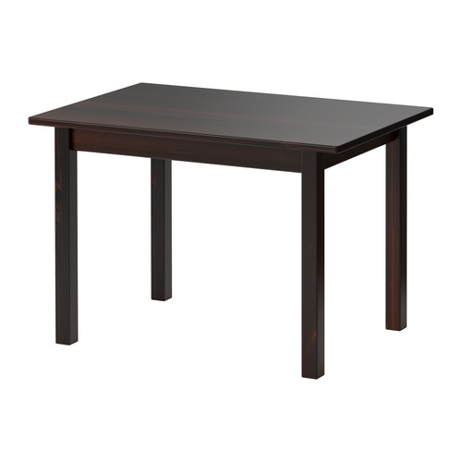
Из каких частей состоит стол?

Slide 20
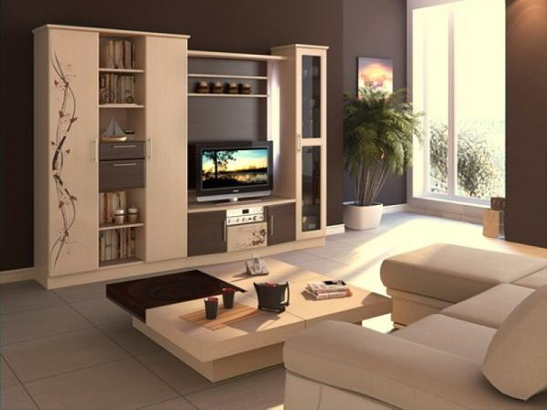
Какие комнаты есть в вашем доме? (Прихожая, гостиная, спальня, кухня, детская). Рассмотрим мебель для гостиной.

Slide 21
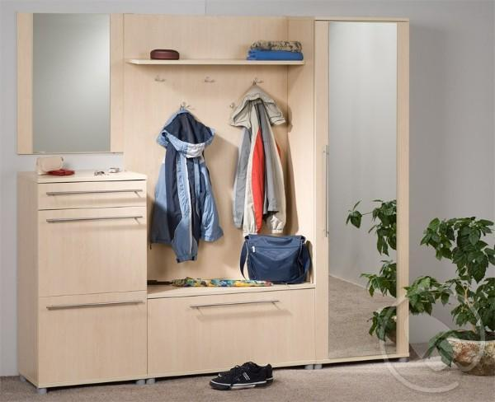
Мебель для прихожей.

Slide 22
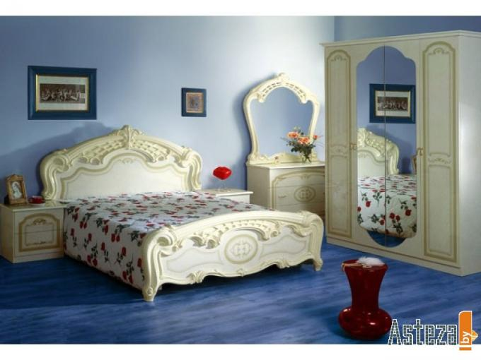
Мебель для спальни.

Slide 23
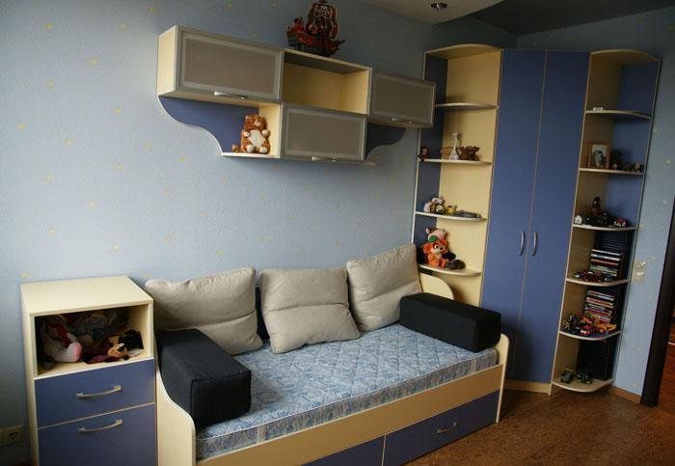
Мебель для детской комнаты

Slide 24
Мебель – это предметы, изготовленные в основном из дерева, стекла или пластмассы. Мебель может быть обтянута кожей, дерматином, тканью.

Slide 25
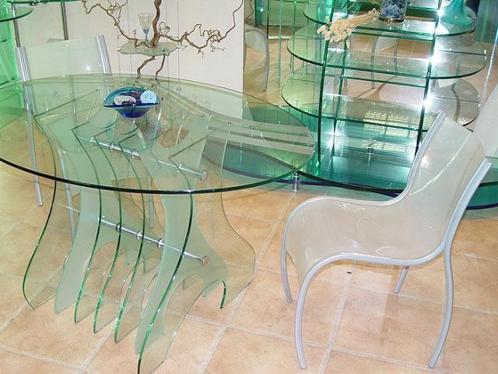
Мебель из стекла

Slide 26
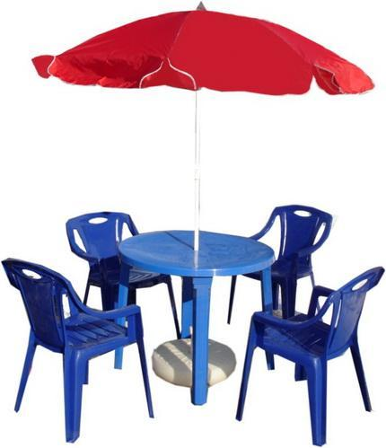
Мебель из пластмассы

Slide 27
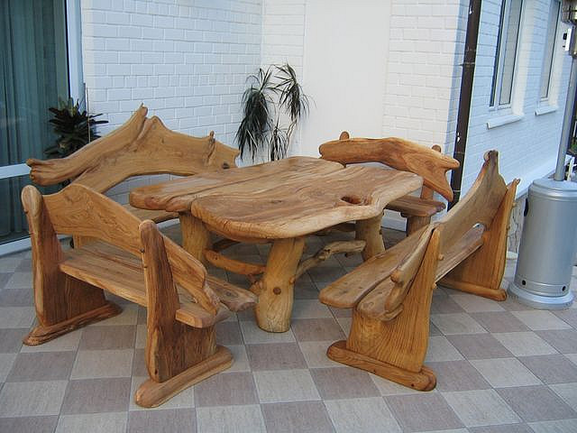
Мебель из дерева

Slide 28
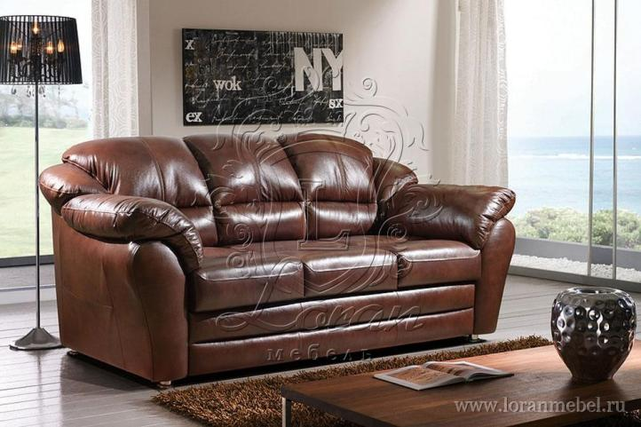
Мебель, обтянутая кожей

Slide 29
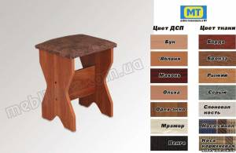
Мебель, обтянутая дерматином

Slide 30
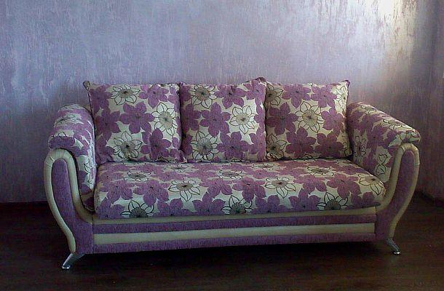
Мебель, обтянутая тканью

Slide 31
Дидактическая игра «Скажи ласково – скажи наоборот»
Шкаф – шкафчик
стул – стульчик
старое – новое
тяжелое – легкое
старинное – современное, модное
большая – маленькая.
Ребята, о чем мы сегодня с вами говорили? Что нового узнали? Какую мебель вы бы выбрали в свою квартиру?

Slide 32
Спасибо за внимание!!!

